Slide 1
2 этап краеведческого исследования «Фантастические существа на фасадах домов Петроградской стороны»
Материалы подготовили учащиеся ЦО №173
Кузнецов Александр
Хомылев Михаил
Наумова Мария
Апоницын Даниил
Сорокин Иван
Шалаев Александр
Коновалов Арсений
Руководитель: Туренко Галина Михайловна, учитель истории и культуры Санкт-Петербурга

Slide 2
Каменноостровский пр. 73/75

Slide 3
Кариатиды
Кариатида (греч.) –карийская дева. Вертикальная опора в виде женской фигуры, поддерживающая балочное перекрытие и выполняющая функцию колонны или пилястры.
Кария –местность в Лаконии в Древней Греции.

Slide 4
Миф о кариатидах.
Кора ( греч.kora –девушка) в искусстве Древней Греции скульптурное изображение девушки, имевшее культовое значение . В дальнейшем коры стали использоваться в качестве кариатид.
В древней Греции кариатиды изображали
женщин племени карийцев которые , по преданию, вступили в сговор с врагами греков персами и в наказание должны были нести на голове кару – тяжесть.

Slide 5
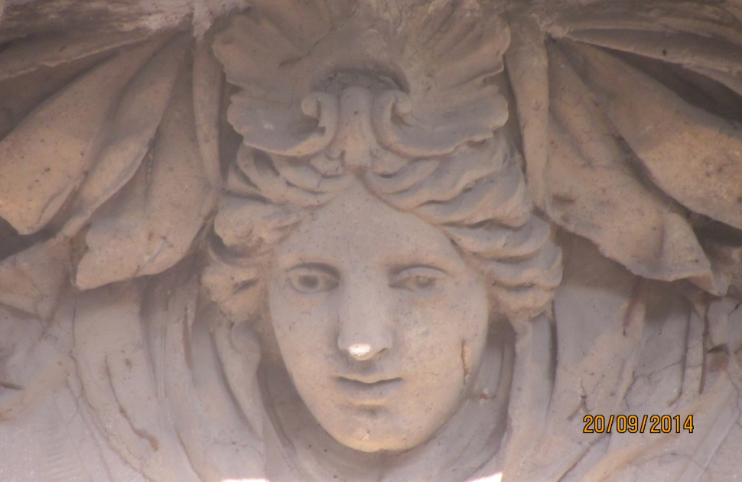
Маскароны
Маскарон – выпуклый лепной орнамент в виде маски или лица, иногда окруженного листвой. Размещается в средней части облицовки окон, дверей, под балконами, при отверстиях фонтанных труб. Маскароны полны символики.

Slide 6
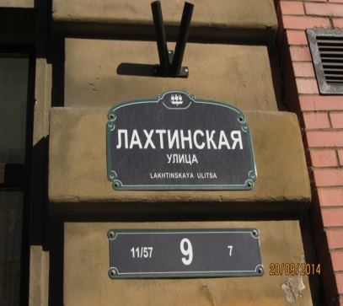
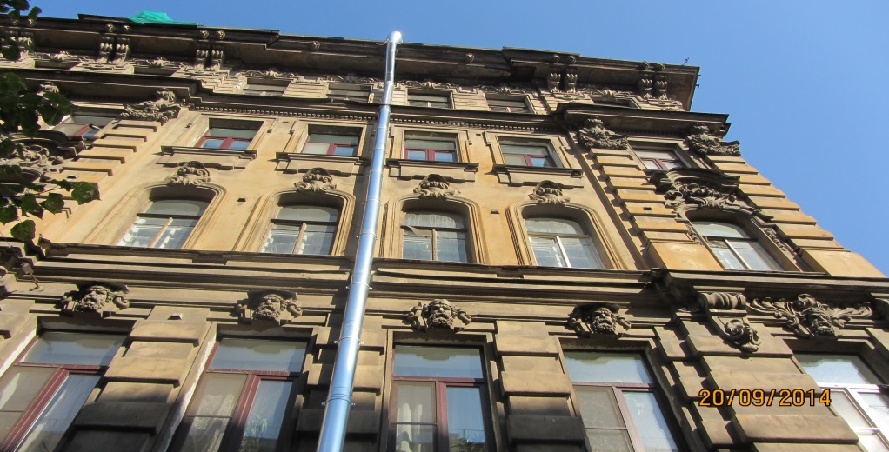
Лахтинская улица д.9

Slide 7
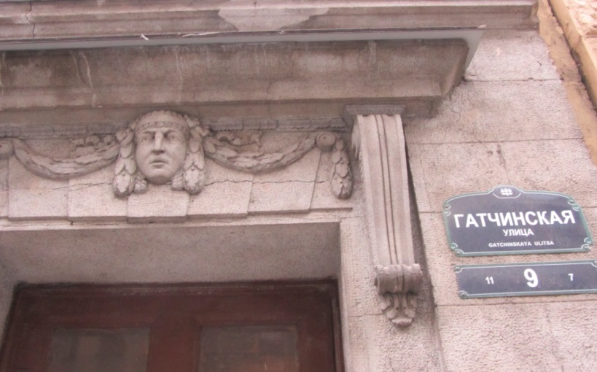
Гатчинская, д.9

Slide 8
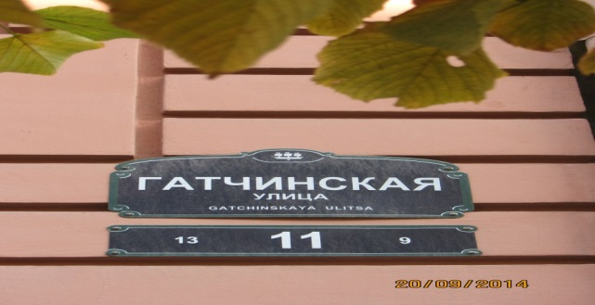
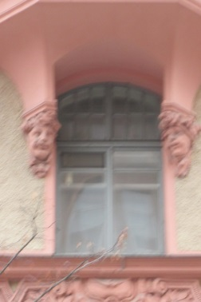
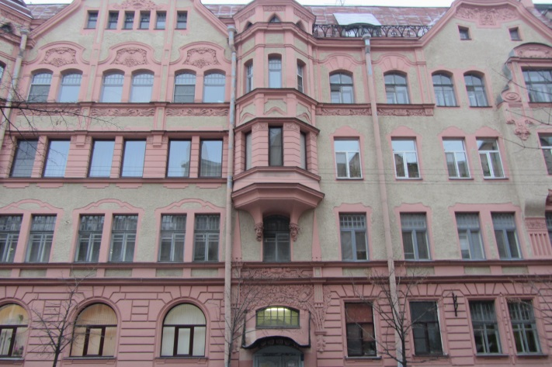
Гатчинская улица д.11

